Slide 1
CNN
(Convolutional Neural Networks)
까지 요약(모두의 딥러닝)
2021310821 정현일

Slide 2
Contents
CNN?
Stride / Padding / 여러개의 filters / Convolutional Layers
Max Pooling
CNN case

Slide 3
CNN?
Stride / Padding / 여러개의 filters / Convolutional Layers
Max Pooling
CNN case

Slide 4
CNN?
이미지를 학습할 때 사용하는 Neural Network

Slide 5
CNN?
Input (Training Data)
Image (width * height * depth)

Slide 6

CNN?
Filter
(width * height * depth)
하나의 수
Input (Training Data)
= WX + b
Image (width * height * depth)

Slide 7
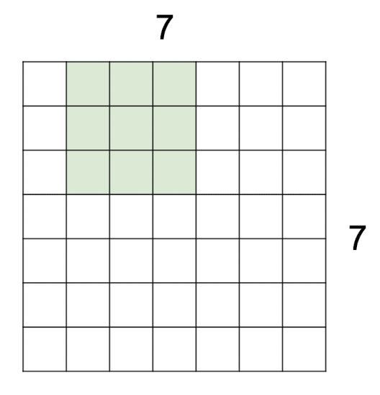
Stride / Padding /
여러개의 filters & Convolutional Layers
예시
Input : 7 * 7 * depth
filter : 3 * 3 * depth
strade : 1

Slide 8
Stride / Padding /
여러개의 filters & Convolutional Layers
예시
Input : 7 * 7 * depth
filter : 3 * 3 * depth
stride : 1
Output : 5 * 5 * depth

Slide 9
Stride / Padding /
여러개의 filters & Convolutional Layers
예시
Input : N * N * depth
filter : F * F * depth
stride : S
Output : O * O * depth
O = (N – F) / S + 1

Slide 10
Stride / Padding /
여러개의 filters & Convolutional Layers
문제 : 필터를 지나칠 수록 사이즈가 작아짐!
-> 정보의 손실

Slide 11
Stride / Padding /
여러개의 filters & Convolutional Layers
해결방법 : Padding

Slide 12
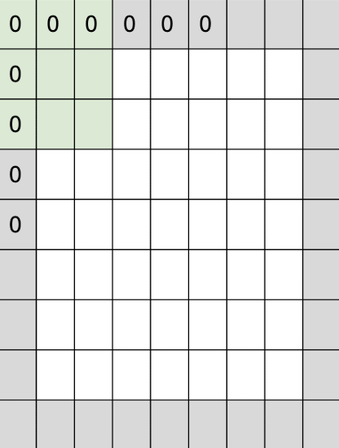
Stride / Padding /
여러개의 filters & Convolutional Layers
해결방법 : Padding

Slide 13
Stride / Padding /
여러개의 filters & Convolutional Layers
Padding
장점
이미지가 작아지는 것을 방지
2. model한테 이미지의 모서리 부분을 학습시키는 기능

Slide 14
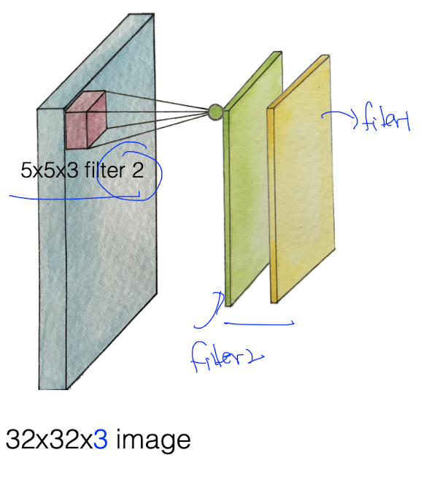
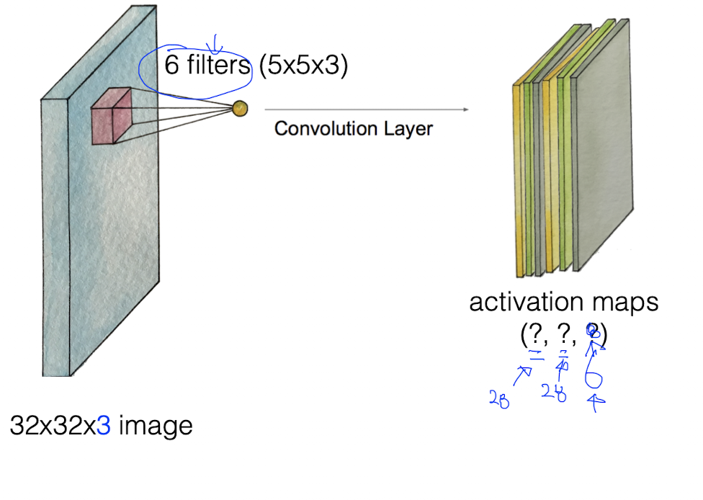
Stride / Padding /
여러개의 filters & Convolutional Layers
여러개의 filters

Slide 15
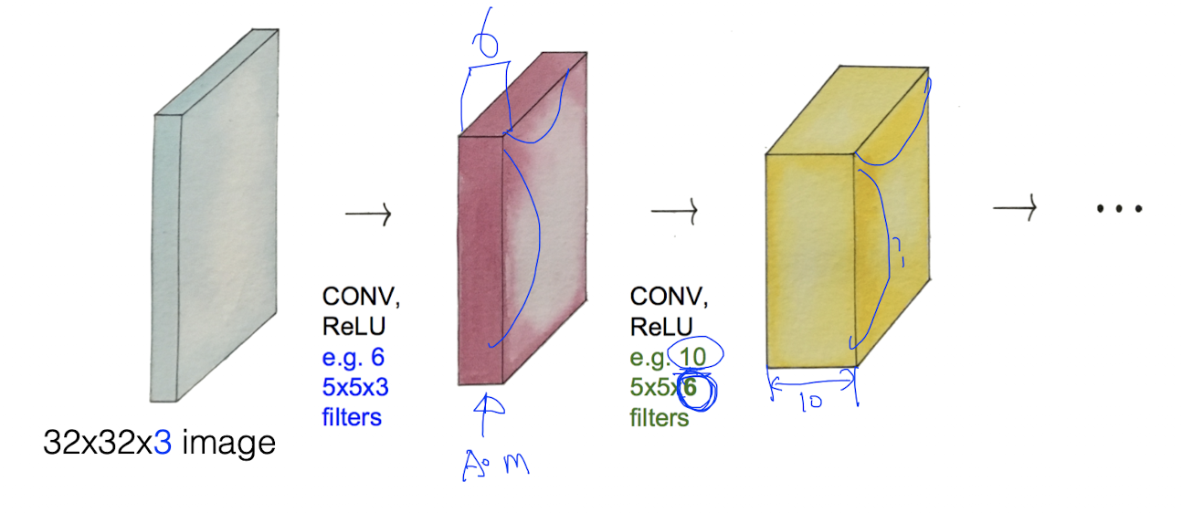
Stride / Padding /
여러개의 filters & Convolutional Layers
Convolutional Layers

Slide 16
Max Pooling

Slide 17
Pooling Layer
Weight를 곱해서 layer를 만드는 것이 아니라 다른 방식으로 만들어진 Layer

Slide 18
Max Pooling
max pooling은 필터 사이즈 안에서 가장 큰 값을 하나의 수로 취해서 오는 것

Slide 19
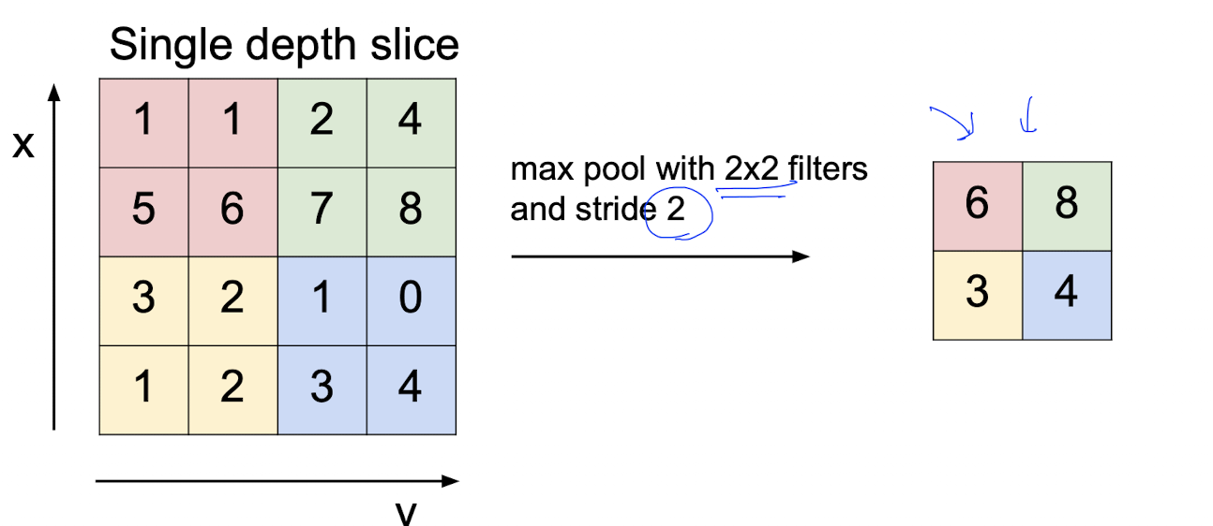
Max Pooling
max pooling은 필터 사이즈 안에서 가장 큰 값을 하나의 수로 취해서 오는 것

Slide 20
FC Layer
CNN에서 마지막 Layer
일반적인 Neural Network
FC Layer에서 마지막 Layer는 output (label과 비교해서 loss를 구하는)

Slide 21
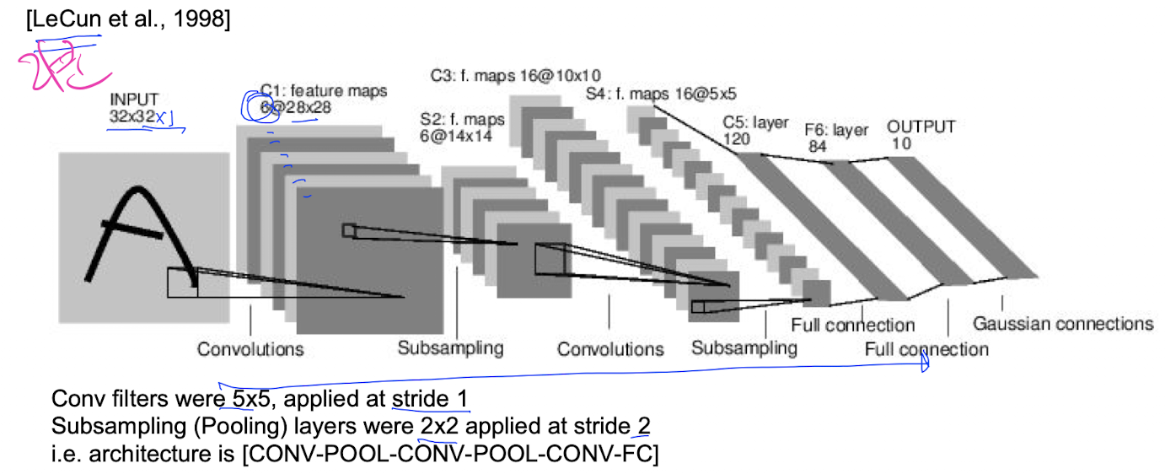
Case
1- LeNet-5

Slide 22
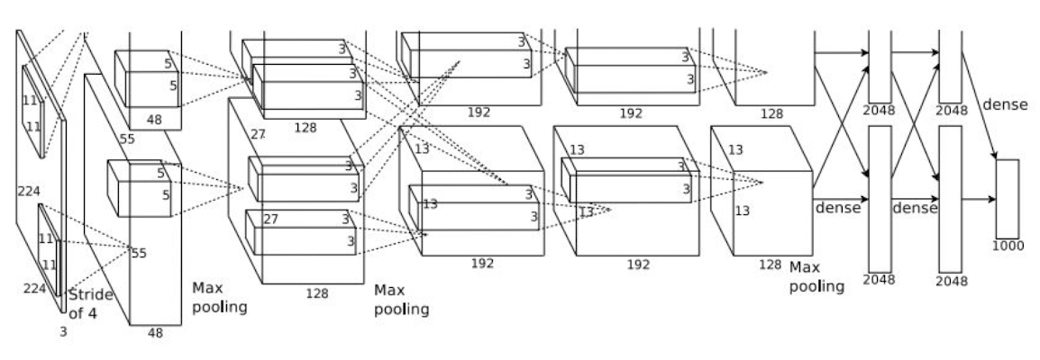
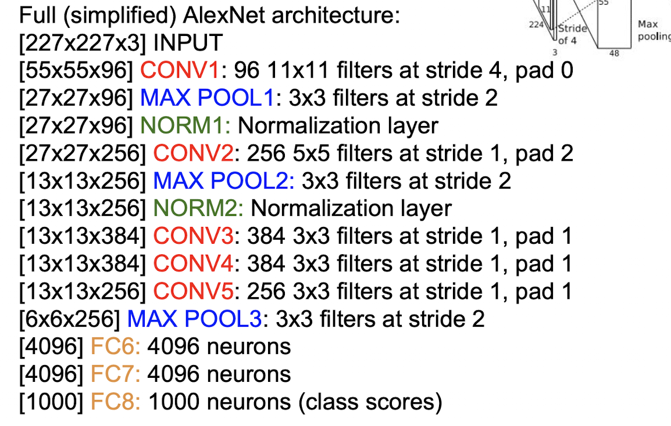
Case
2- AlexNet

Slide 23
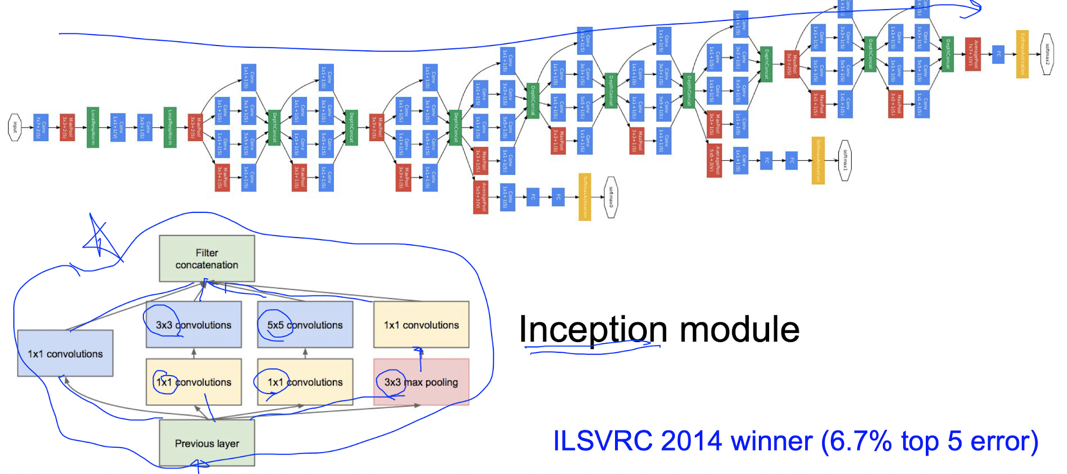
Case
3- GoogleLeNet

Slide 24
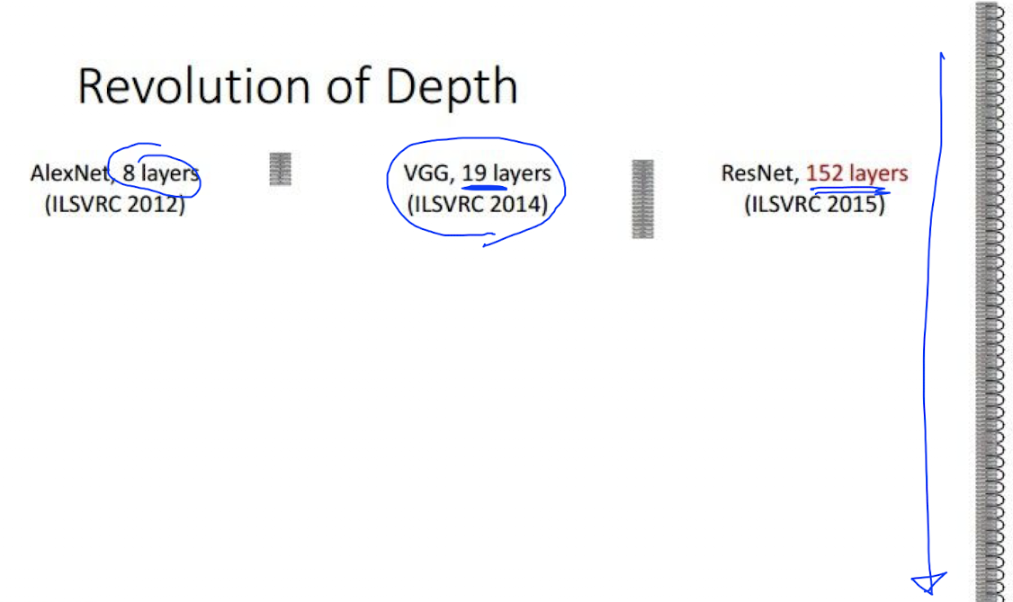
Case
4- ResNet

Slide 25
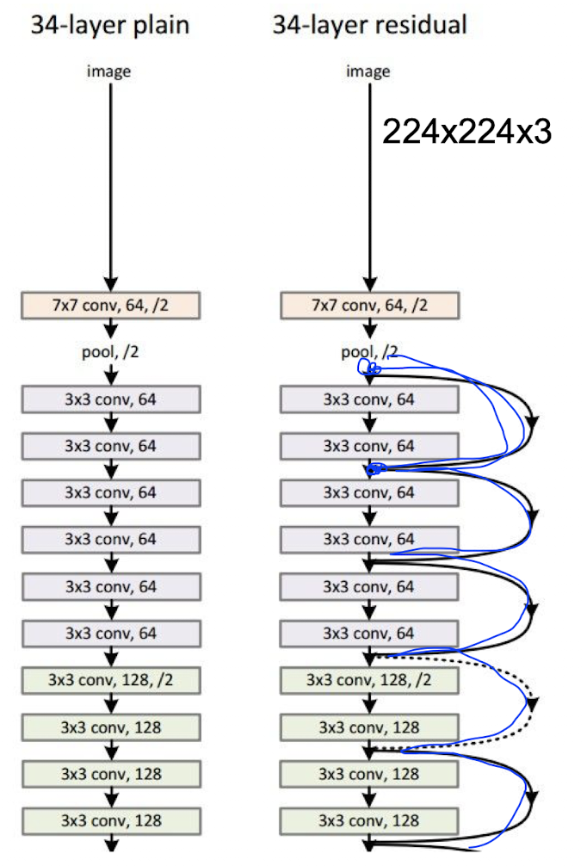
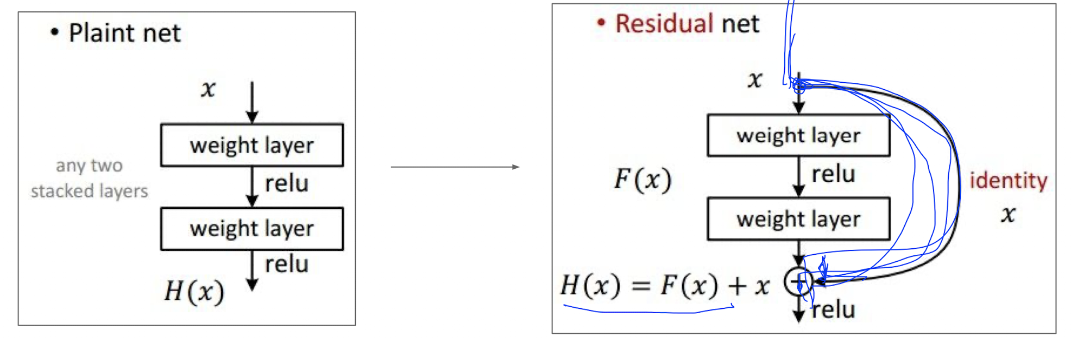
Case
4- ResNet

Slide 26
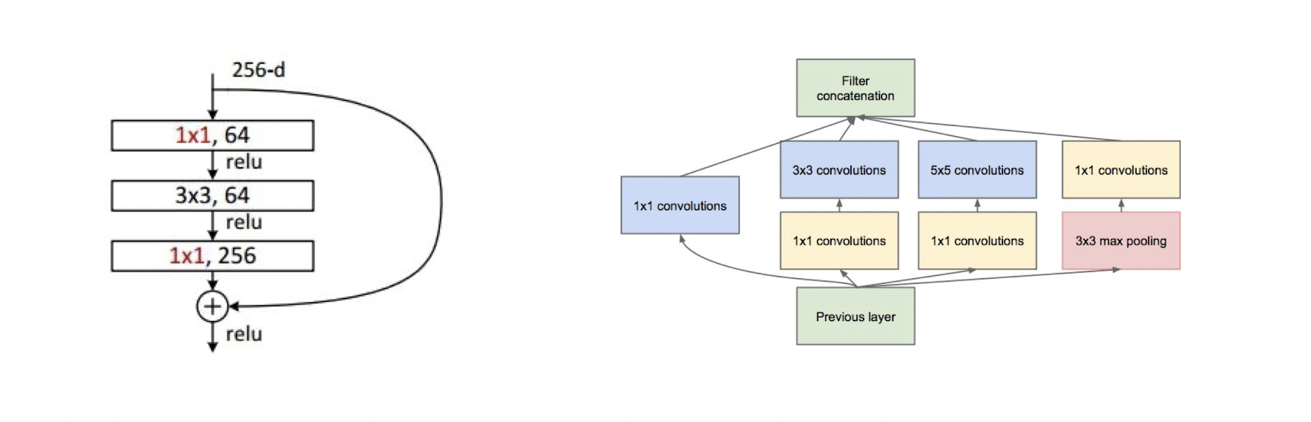
Case
4- ResNet

